Slide 2
Atendimento Novo Siaf
Como abrir chamados por e-mail

Slide 3
Para abrir chamados por e-mail, envie um e-mail contendo a descrição do chamado para o endereço abaixo. É possível incluir anexos.
atendimentonovosiaf@celepar.pr.gov.br

Slide 4
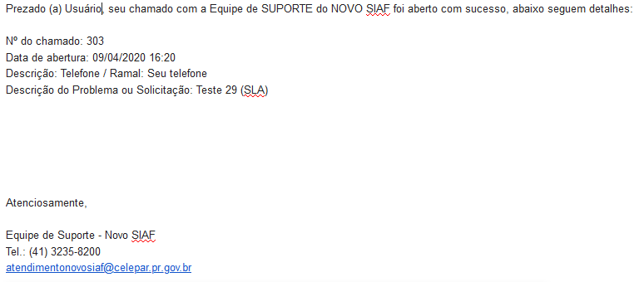
Caso você já possua cadastro, você receberá a seguinte mensagem de resposta, confirmando que seu chamado foi aberto.

Slide 5
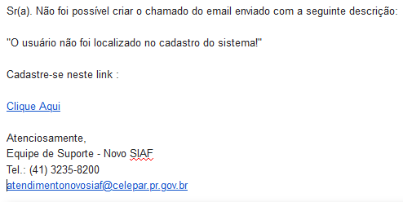
Caso você não possua cadastro, você receberá a seguinte mensagem de resposta contendo o link para realizar seu cadastro.

Slide 6
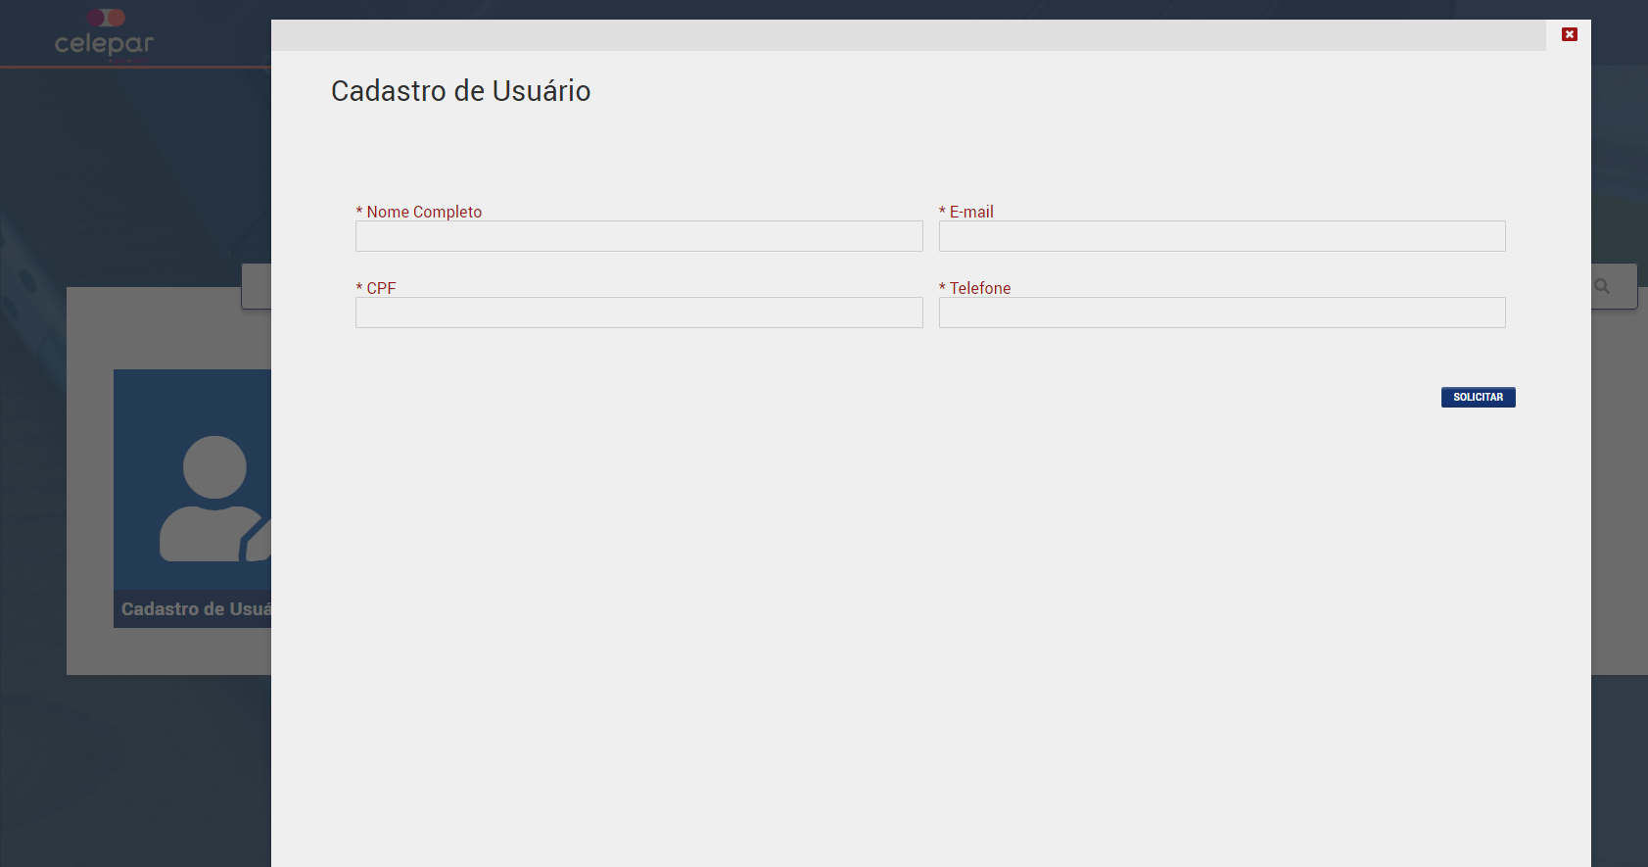
Clicando no link recebido, você será redirecionado à tela de cadastro apresentada a seguir. Após preencher os dados solicitados, clique em “Solicitar”.

Slide 7
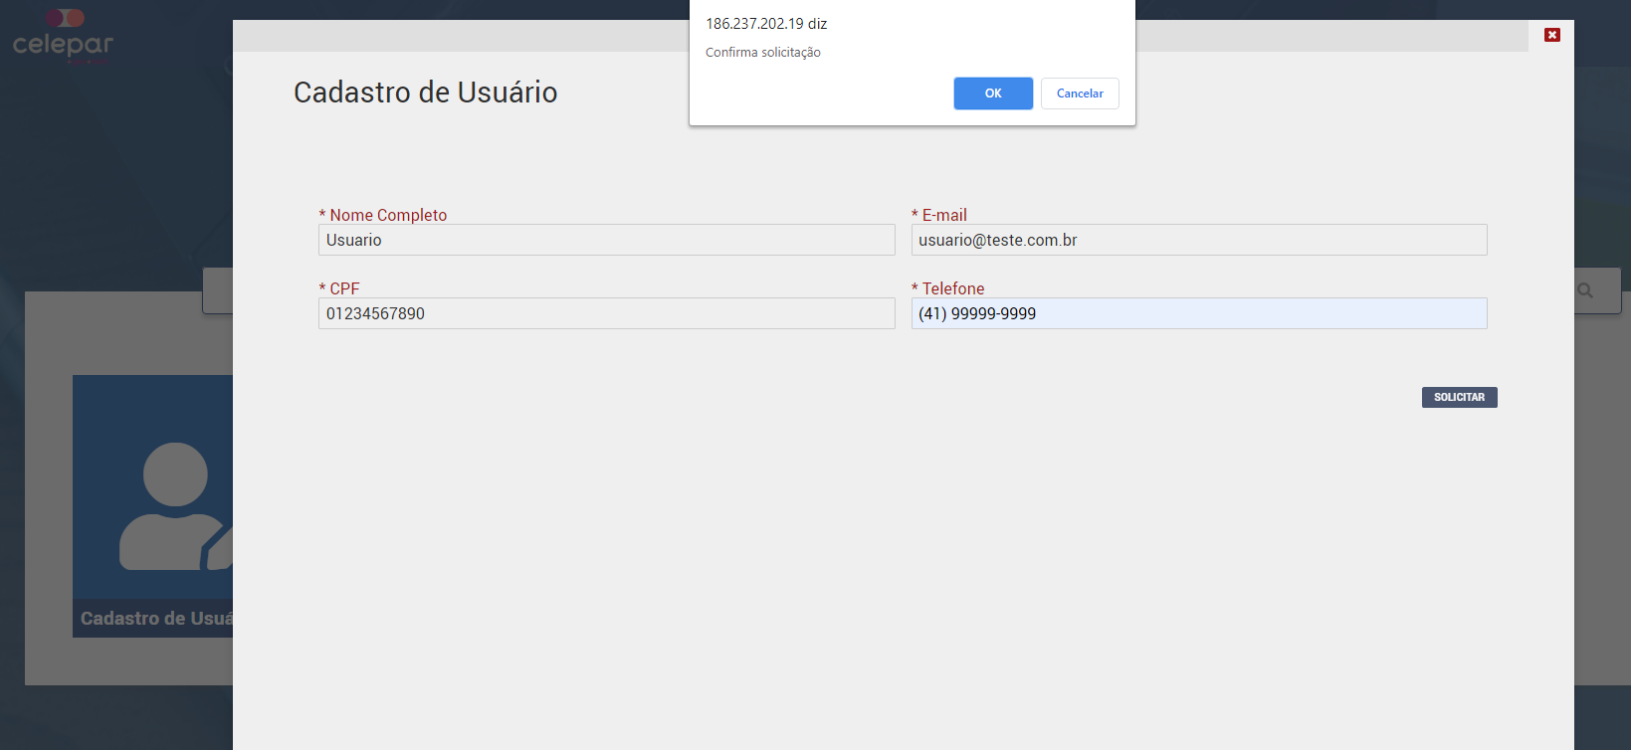
O sistema irá pedir a confirmação do cadastro. Para confirmar clique em OK.

Slide 8
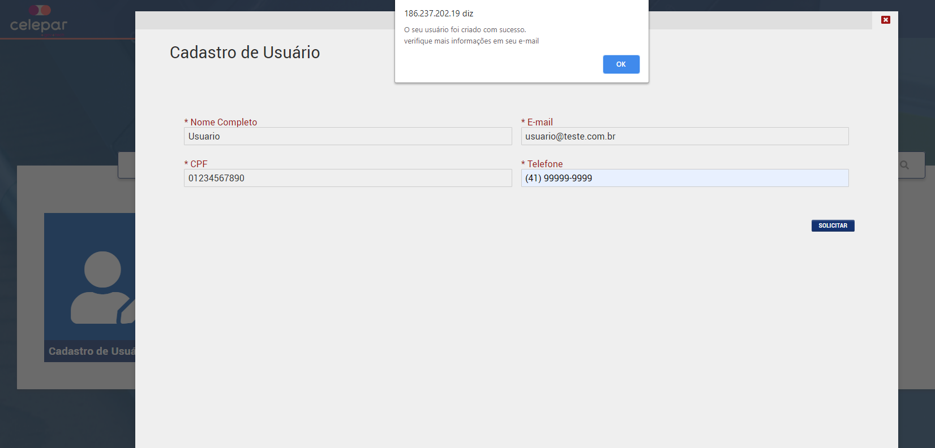
Após confirmar será emitida a mensagem de conclusão do cadastro. Clique em OK.

Slide 9
Após a conclusão do cadastro você será redirecionado para a tela abaixo. Clique em “Voltar ao Cervello” (na parte de baixo da tela) para sair do cadastro:

Slide 10
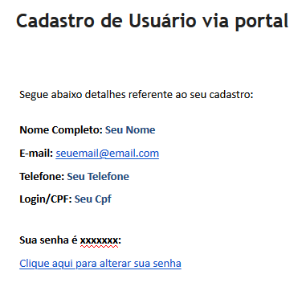
Você receberá a seguinte mensagem no e-mail que foi cadastrado. Para realizar seu primeiro acesso, clique no link “Clique aqui para alterar sua senha”

Slide 11
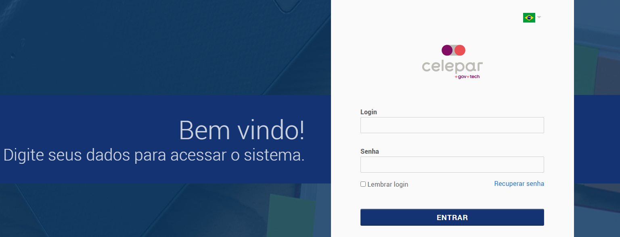
Você será redirecionado à tela de login a seguir. Após digitar o login e senha que foram enviados no e-mail, clique em “Entrar”.

Slide 12
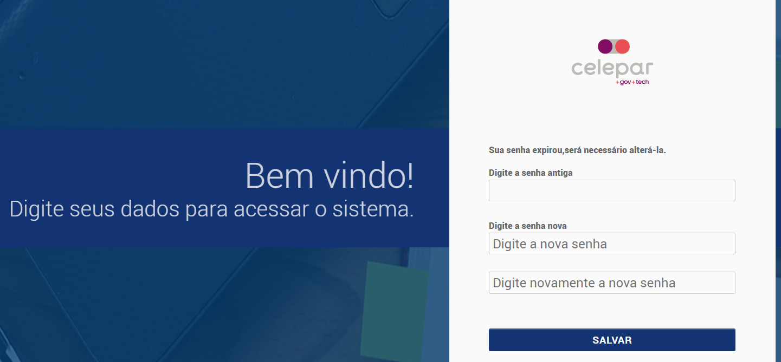
Como é o seu primeiro acesso, você será redirecionado à seguinte tela para alterar sua senha. Digite as informações solicitadas e clique em “Salvar”.

Slide 13
Você retornará à tela de login. Após realizar o login, você será redirecionado à tela inicial do portal, por onde também é possível abrir chamados.

Slide 14
Após a realização do cadastro e alteração de senha, é possível abrir chamados enviando e-mail para o seguinte endereço:
atendimentonovosiaf@celepar.pr.gov.br
Ou abrir chamados diretamente pelo portal clicando no link a seguir (ou copie e cole em seu navegador):
https://www.cervelloesm.com.br/Celepar

Slide 15
Para consultar seu chamado aberto, na tela inicial do portal, clique em “Registro ou Consulta de Chamados”

Slide 16
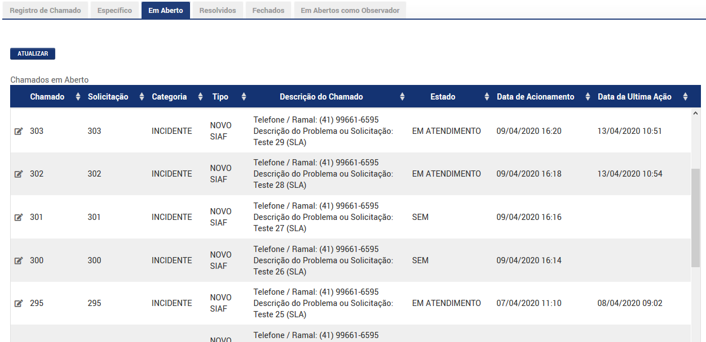
Você será redirecionado à tela de Registro ou Consulta de Chamados. Em seguida, clique na opção “Em Aberto” para visualizar seus chamados. Os chamados que já estão Resolvidos ou Fechados podem ser consultados nas suas abas correspondentes. Na aba “Específico” é possível consultar um chamado pelo seu número.

Slide 17
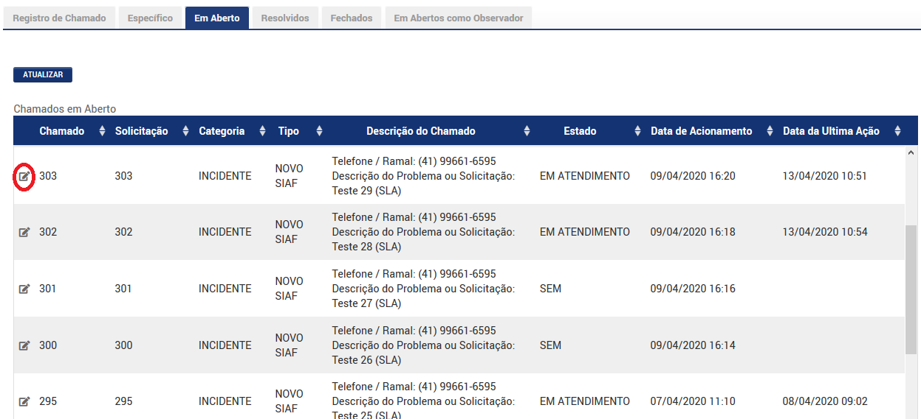
Pra ver mais detalhes do chamado, clique no ícone ao lado do número do chamado (destacado em vermelho na figura abaixo)

Slide 18
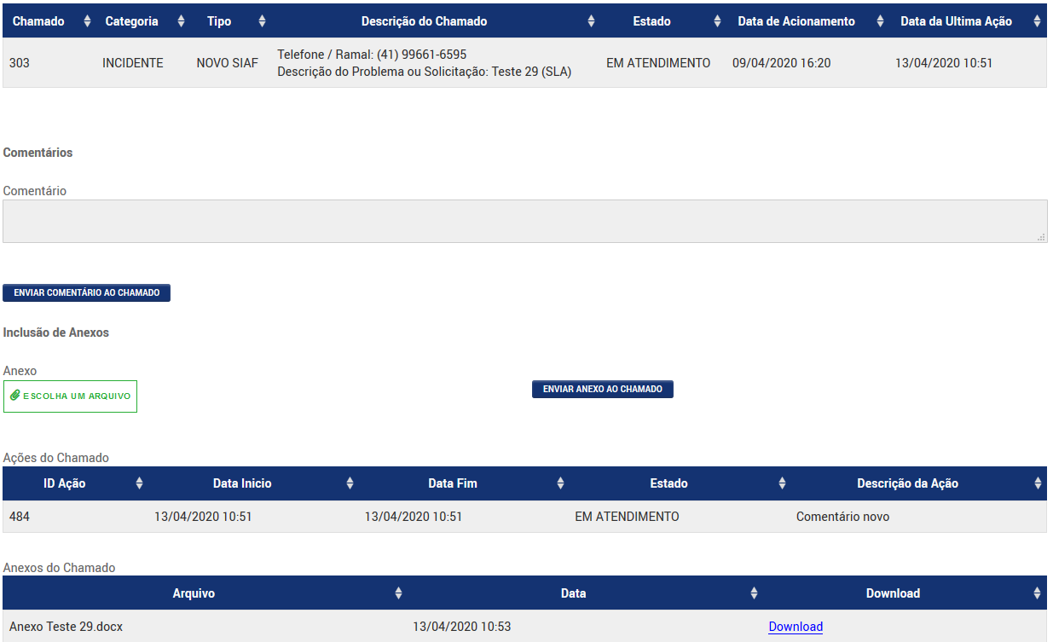
Será aberta a tela abaixo com os detalhes do chamado como ações, comentários e anexos. Nesta tela é possível incluir novos comentários e anexos no chamado.

Slide 19
Caso tenha alguma dúvida sobre a abertura de chamados por e-mail, você pode enviar um e-mail para o endereço abaixo:
duvidasatendimentonovosiaf@celepar.pr.gov.br

